Slide 1
Кваліфікаційна робота бакалавра
Програмна система для автоматизованого управління освітленням для вирощування рослин. Back-end
Міністерство освіти і науки України
Харківський національний університет радіоелектроники
Здобувач:
ст. гр. ПЗПІ-21-10
Єгор Островерхов
Науковий керівник:
к.т.н., доц. кафедри ПІ
Дмитро Колесников

Slide 2
Мета роботи
Аналіз предметної галузі
Аналіз конкурентів
Формування вимог до програмної системи
Проєктування програмної системи
Реалізація програмної системи
Тестування

Slide 3
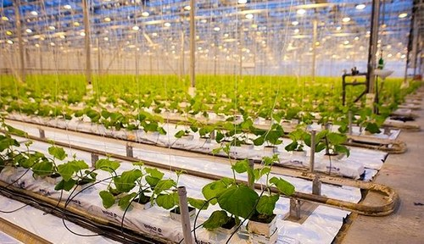
Аналіз предметної галузі
Зростання інтересу до автоматизованих систем освітлення
Переважно статичне керування освітленням
Відсутність адаптації до змін у середовищі вирощування рослин

Slide 4
Існуючі рішення
Характеристика | Sollum Technologies | Heliospectra | Bioled | Kroptek
Інноваційні, сучасні рішення | + | + | − | +
Енергоефективність | – | + | + | +
Автоматизація освітлення | + | + | − | −
Інтеграція з сенсорами | + | − | − | −
Підтримка мобільного/веб-інтерфейсу | + | + | − | +
Динамічна зміна освітлення за кліматичними параметрами | + | + | − | −

Slide 5
Постановка задачі
Розробка серверної частини
Реалізація REST API
Авторизація користувачів
Зберігання даних
Обробка даних в залежності від показників
Резервне копіювання

Slide 6







Інструменти розробки

Slide 7
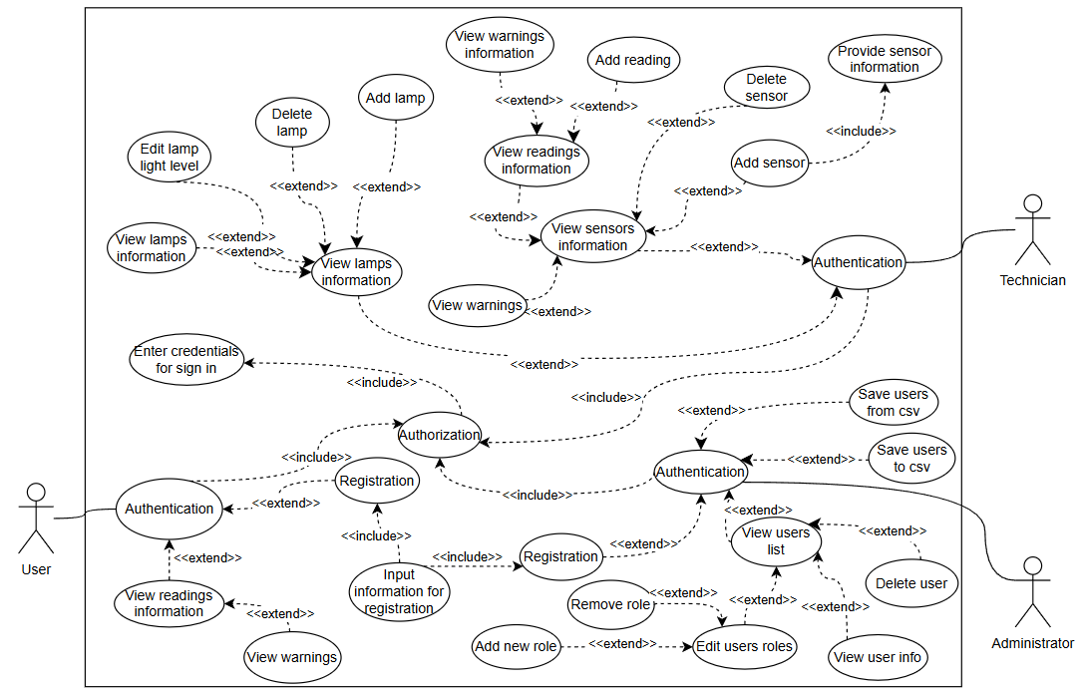

Slide 8
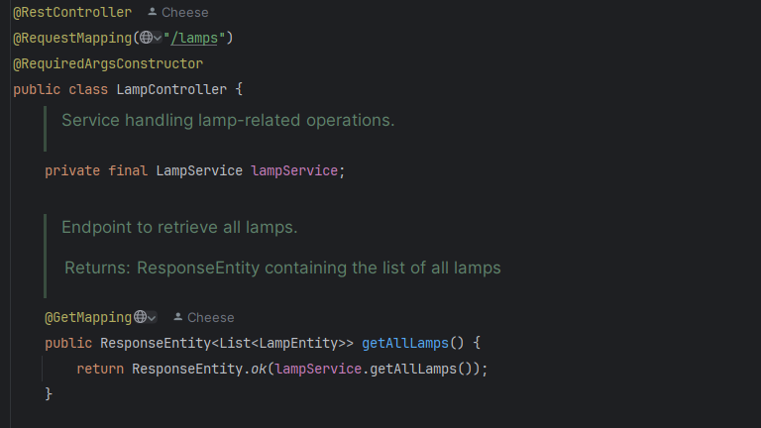
Приклад коду контролера

Slide 9
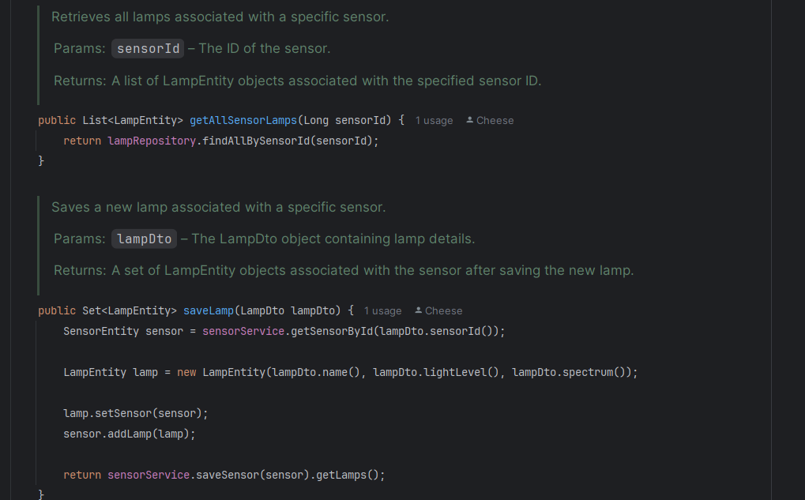
Приклад коду з сервісу

Slide 10
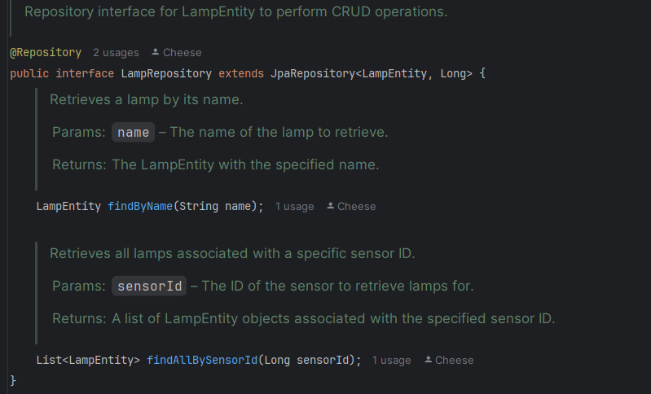
Приклад репозиторію

Slide 11
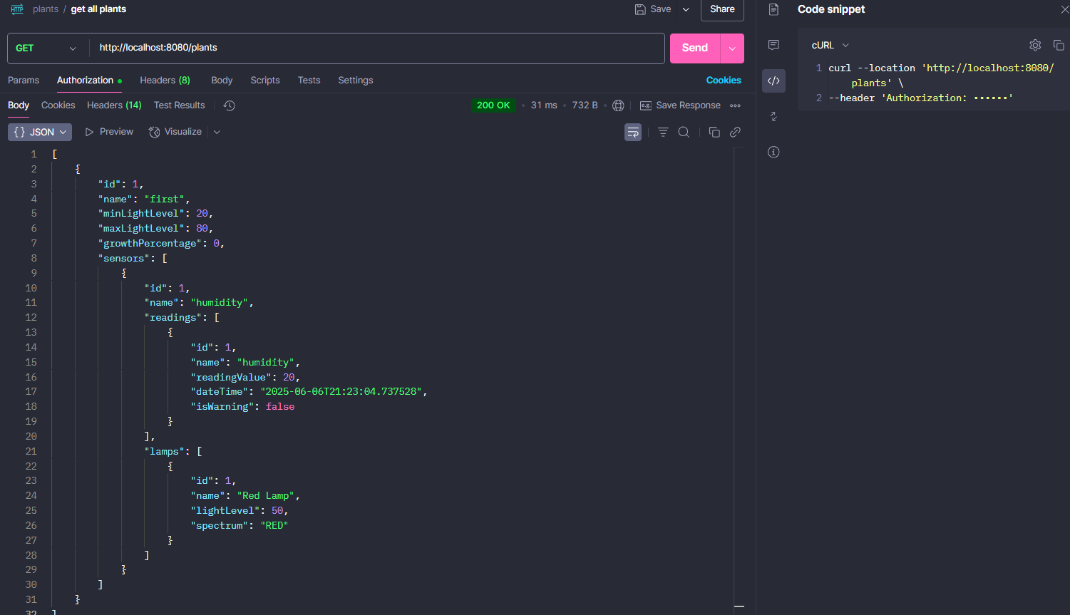
Тестування

